Slide 1

Créer présentations en ligne
avec TeamLab Documents
www.teamlab.com

Slide 2
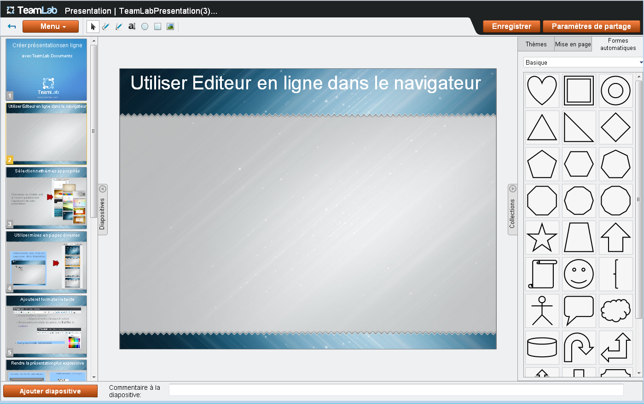
Utiliser Editeur en ligne dans le navigateur
Créez et modifiez les présentations sur votre portail TeamLab
Utilisez l'éditeur en ligne qui comprend tous les outils nécessaires
Partagez la présentation avec vos collègues

Slide 3
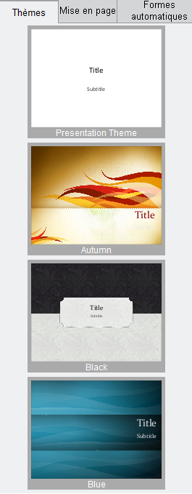
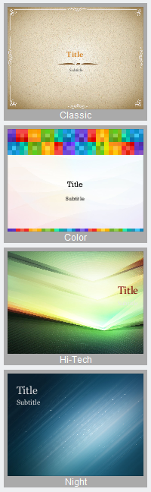
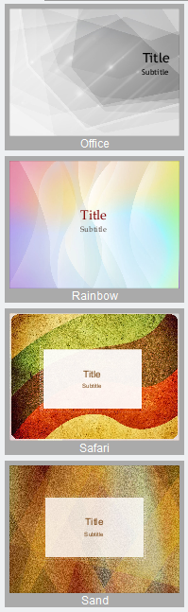
Sélectionner thèmes appropriés
Choisissez un modèle prêt à l'emploi qui détermine l'apparence de votre présentation

Slide 4
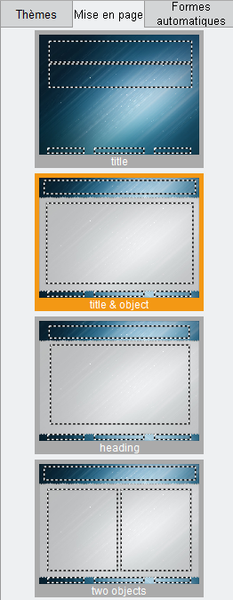
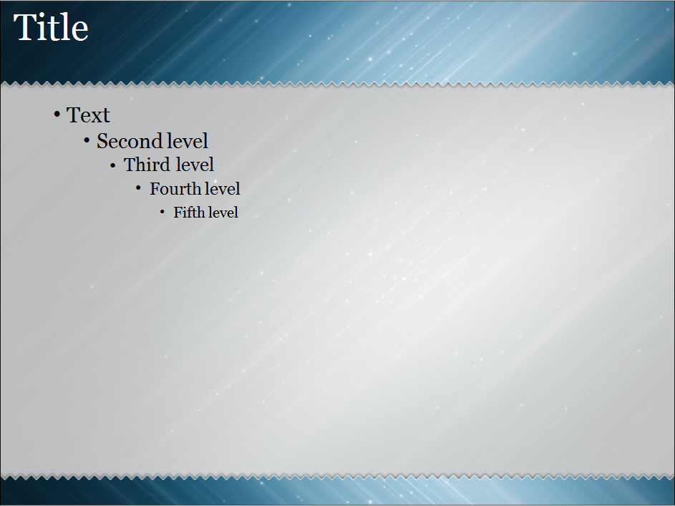
Utiliser mises en pages diverses
Sélectionnez une mise en page pour votre diapositive actuelle

Slide 5
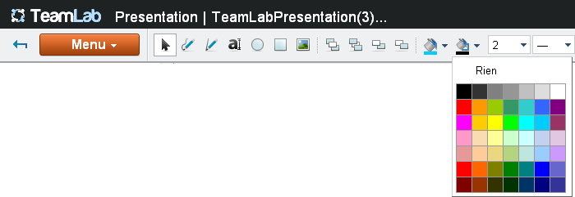
Ajouter et formater le texte
Créez des listes à puces
Alignez le texte, changez le retrait
Personnalisez le style de police, la Taille, la couleur
Surlignez le texte sélectionné

Slide 6

Rendre la présentation plus expressive
Combinez des formes automatiques
Redimensionnez les images

Slide 7
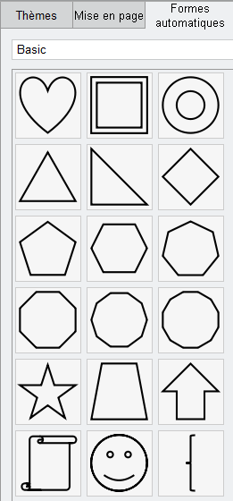
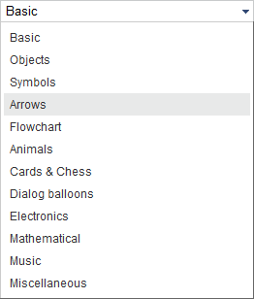


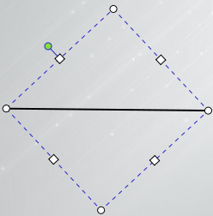
Utiliser objets graphiques
Appliquez des formes automatiques de types différents
Dessinez des figures et lignes

Slide 8
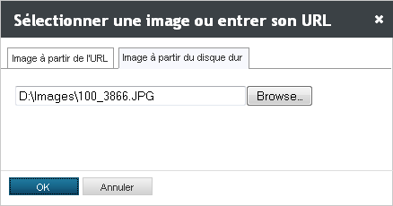

Insérer images
Chargez des fichiers image, ajustez leur taille, position, orientation

Slide 9

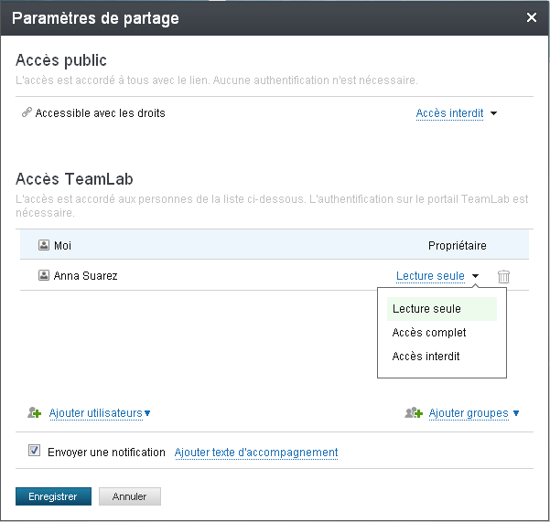
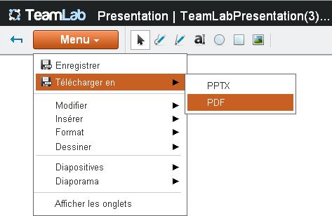
Enregistrer et partager le travail
Enregistrez la présentation créée sur votre portail
Partagez la avec d'autres utilisateurs du portail
Sélectionnez le mode d'accès approprié
Téléchargez le fichier, si nécessaire

Slide 10


Créez votre propre présentation
avec notre bureau virtuel TeamLab
Plus d'info sur www.teamlab.com/help/GettingStarted/Documents.aspx

